Slide 1
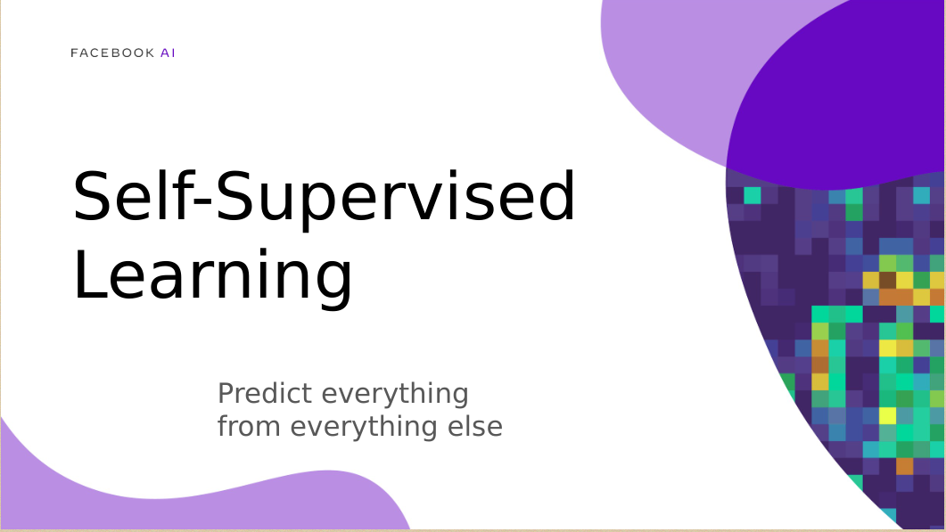
白 坤 2021.01.13

Slide 2
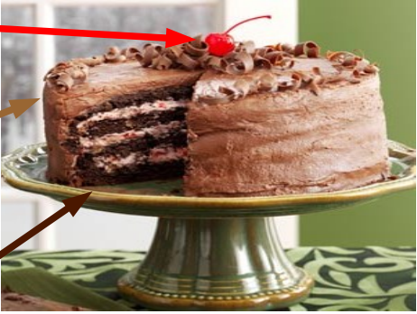
提 纲
• SSL
• CV中的各种辅助任务（pretext）
• 生成式SSL
• 基于背景辅助任务的判别式SSL
• 基于时序辅助任务的判别式SSL
• 基于CL的SSL
• 最近代表性工作
• MoCo/MoCo v2
• SimCLR
• 总结
Yann LeC un: SSL is the Future

Slide 3
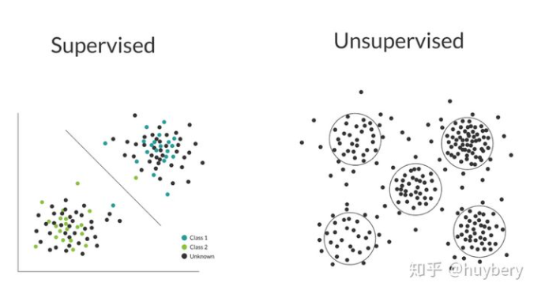
学习的范式
监督学习利用大量的标注数据来训练模型，模型的预测和数据的真实标签产生损失后进行反向传播，通过不断的学习，最终可以获得识别新样本的能力。
无监督学习不依赖任何标签值，通过对数据内在特征的挖掘，找到样本间的关系，比如聚类相关的任务。有监督和无监督最主要的区别在于模型在训练时是否需要人工标注的标签信息。

Slide 4
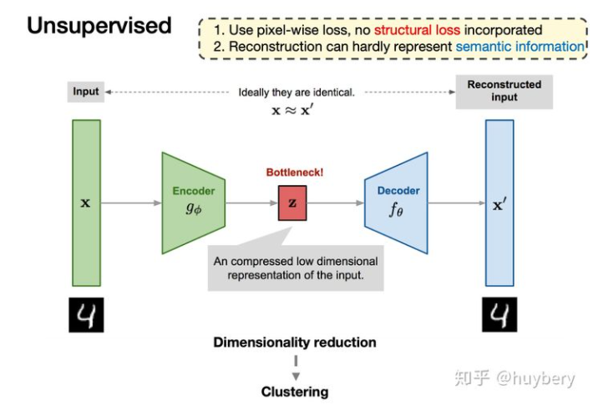
无监督学习中被广泛采用的方式是自动编码器（autoencoder）：
基于像素的重构损失通常假设每个像素之间都是独立的，从而降低了它们对相关性或复杂结构进行建模的能力。
使用 L1 或 L2 损失来衡量输入和输出之间的差距其实是不存在语义信息的，而过分的关注像素级别的细节而忽略了更为重要的语义特征。

Slide 5
什么是自监督学习
自监督学习主要是利用辅助任务（pretext）从大规模的无监督数据中挖掘自身的监督信息，通过这种构造的监督信息对网络进行训练，从而可以学习到对下游任务有价值的表征。
SSL是无监督学习的一类方法
• 也叫 Unsupervised Representation Learning
• 目标：获得数据的通用表示或者面向特定任务的表示

Slide 6
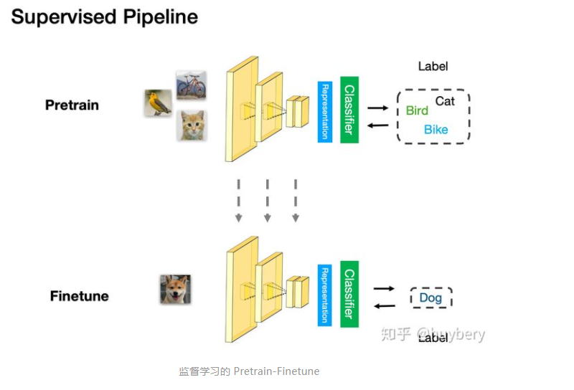
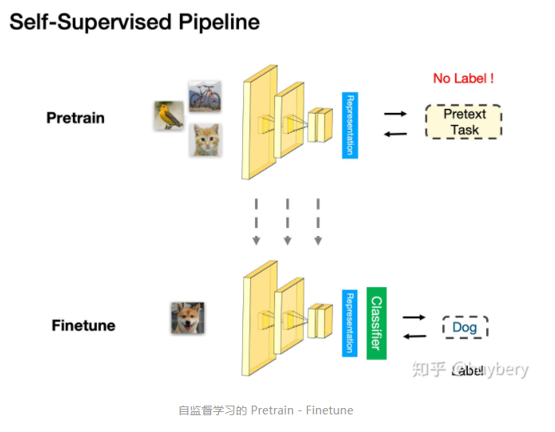
评价方法
• Linear Evaluation Protocol
• 下游任务训练时，模型参数固定，只用于获得样本表示向量，在有监督数据上训练线性模型看效果
• Downstream Tasks
• 看模型在单个或多个下游任务上的效果

Slide 7
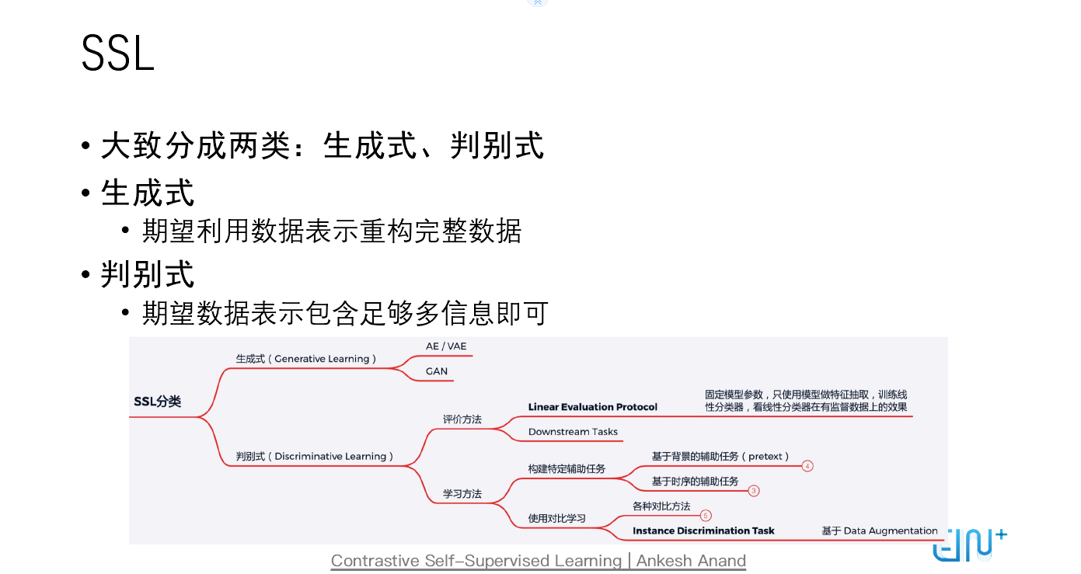

Slide 8
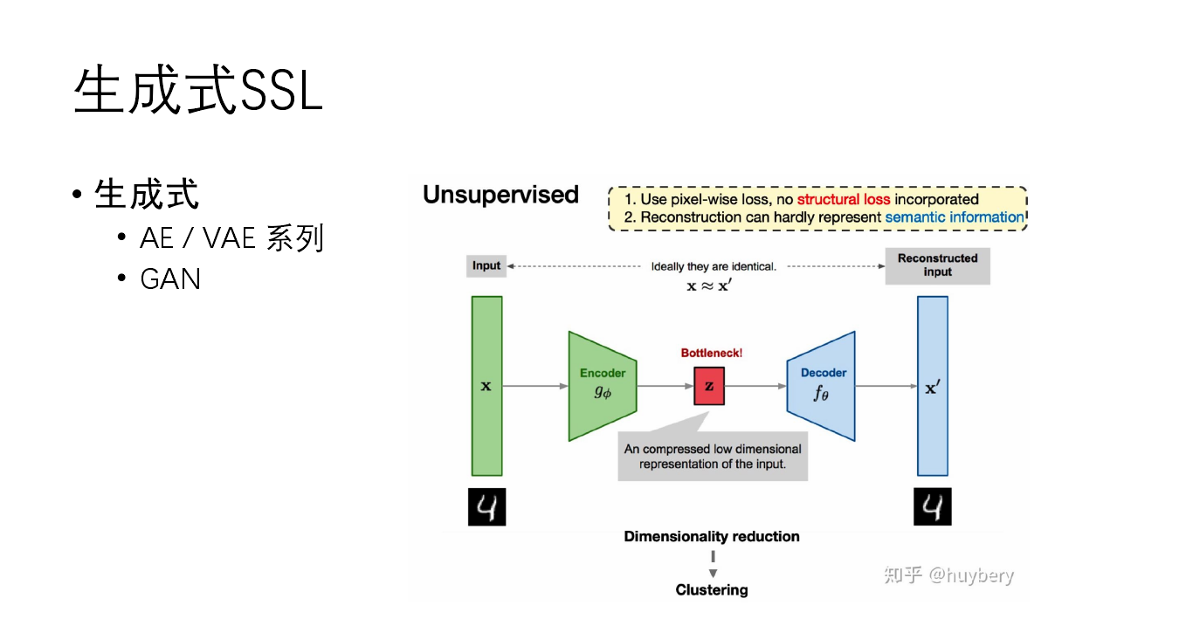

Slide 9
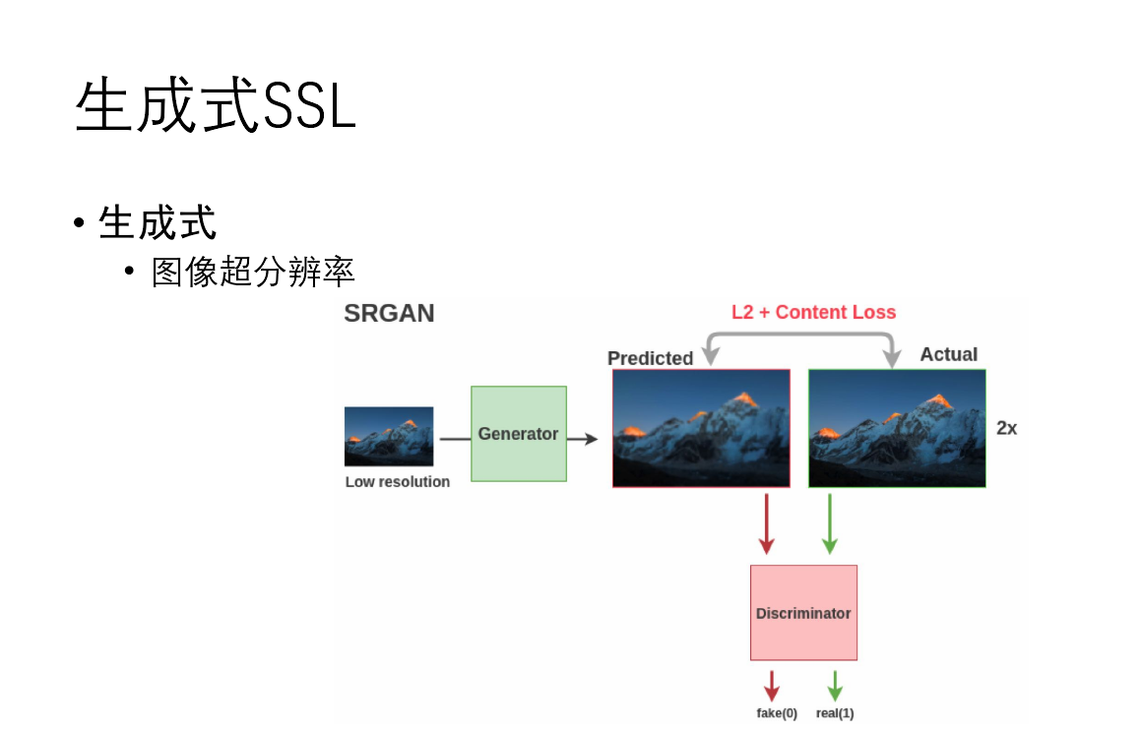

Slide 10
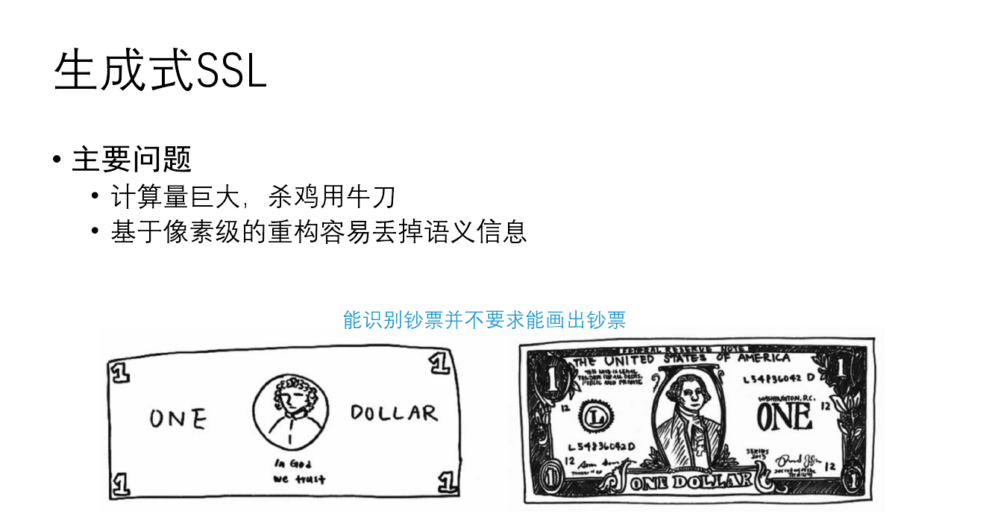

Slide 11
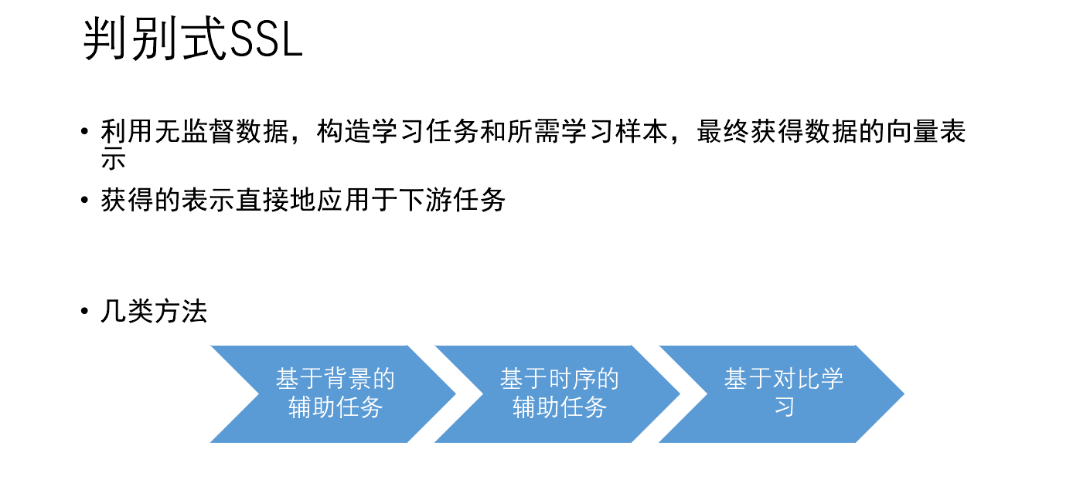

Slide 12
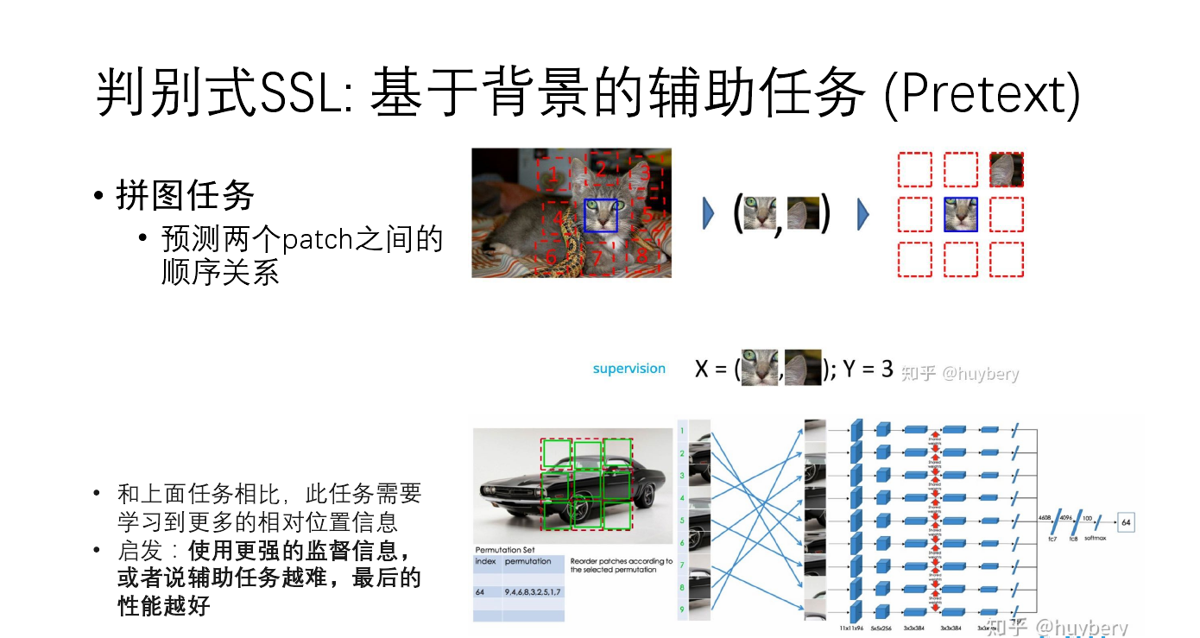

Slide 13
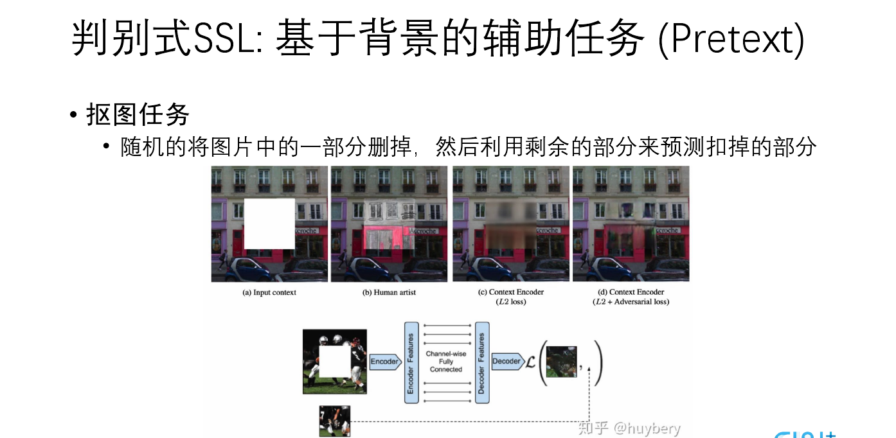

Slide 14
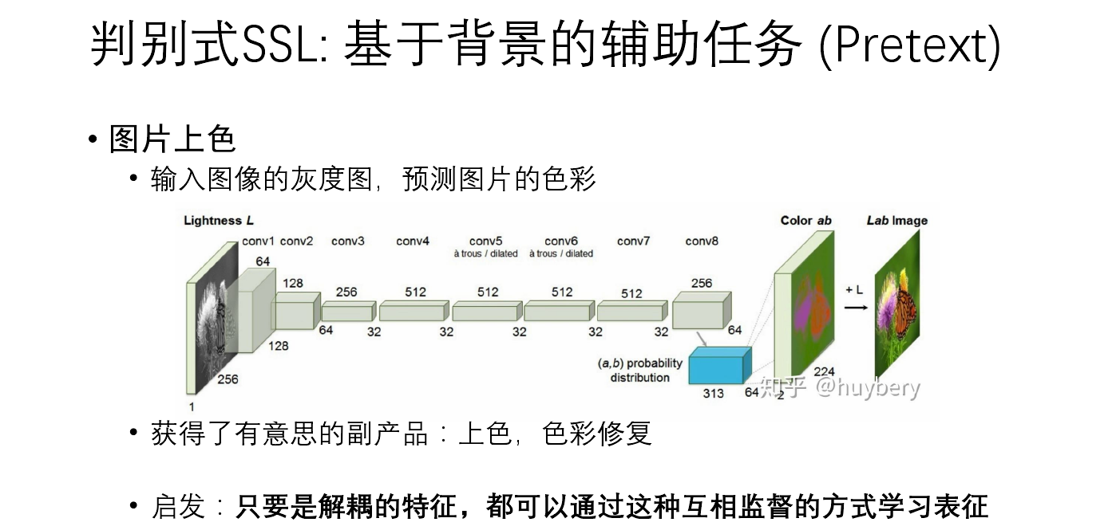

Slide 15
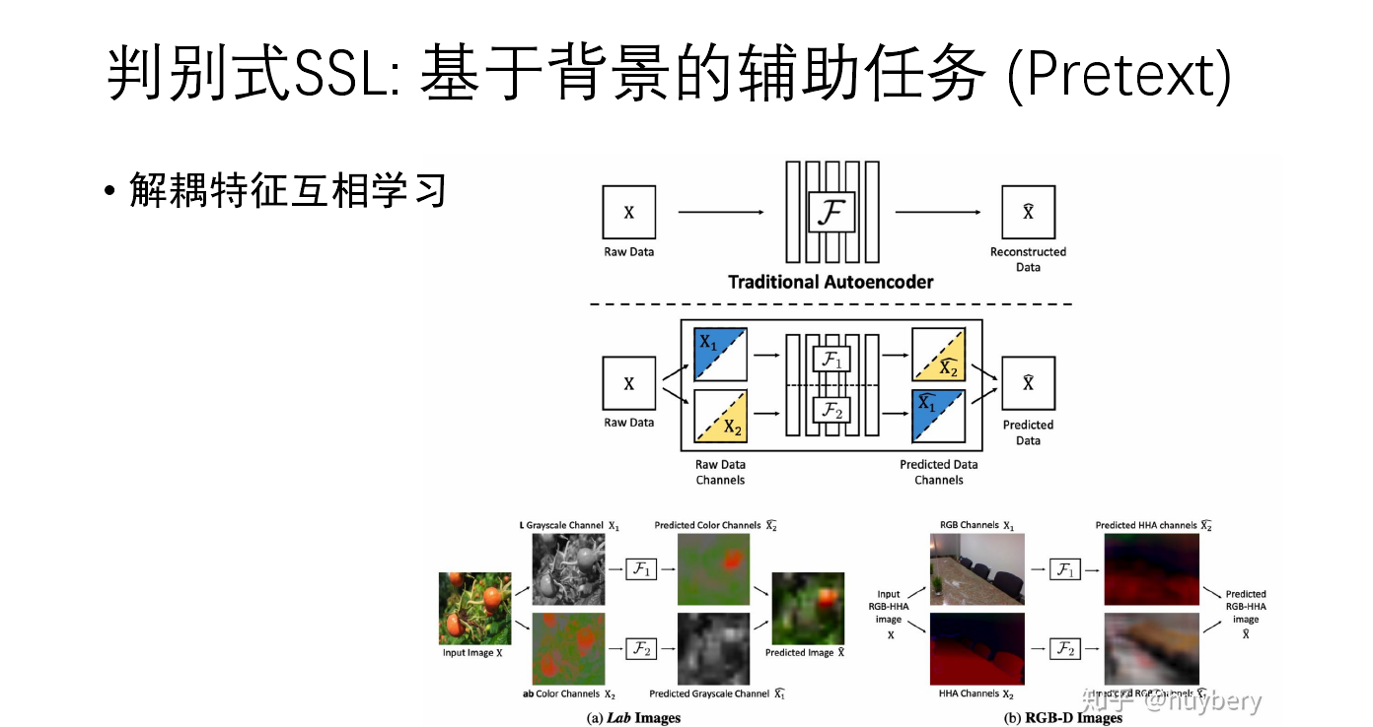

Slide 16
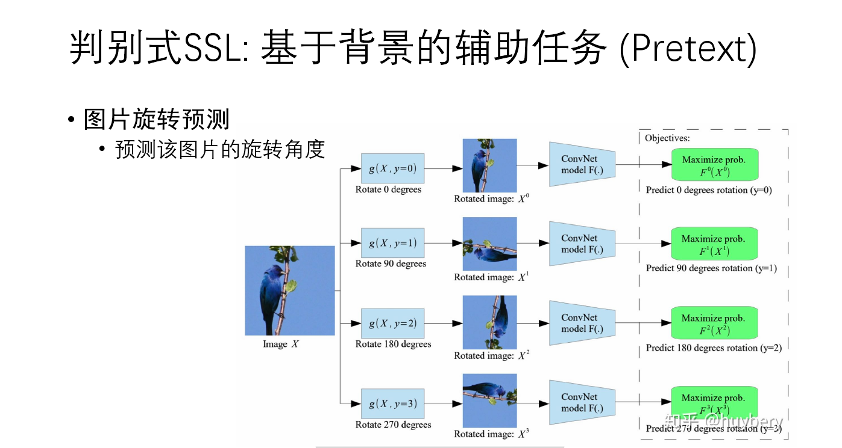

Slide 17
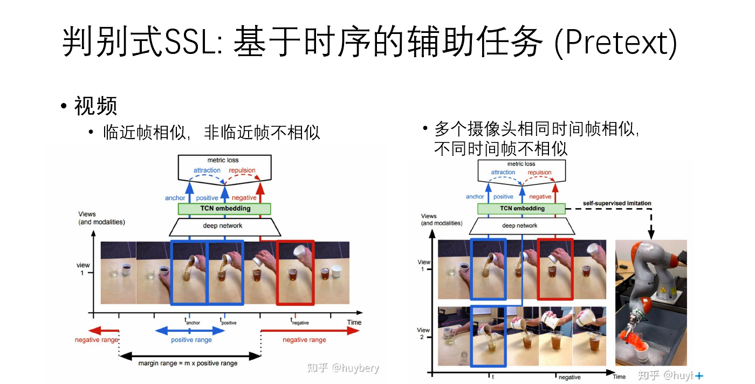

Slide 18
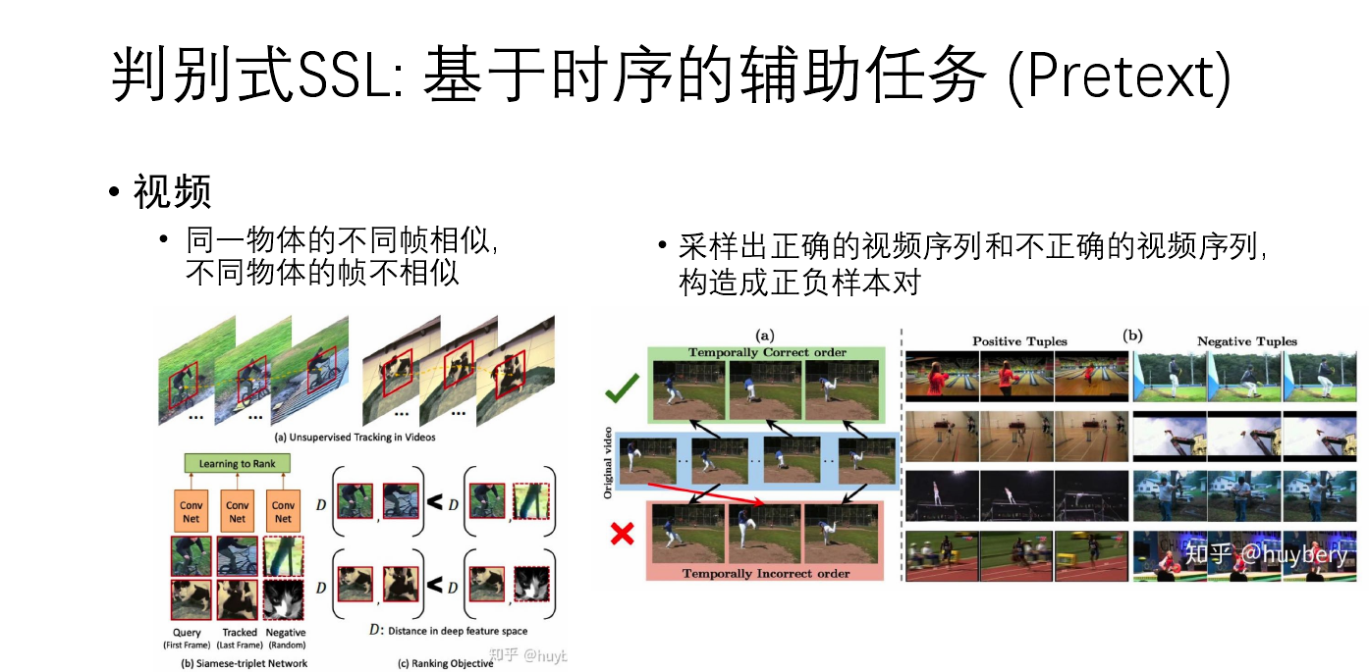

Slide 19
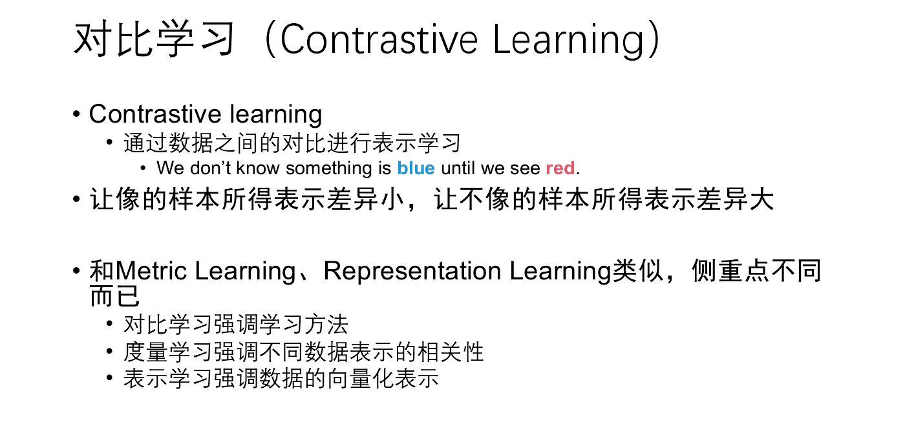

Slide 20
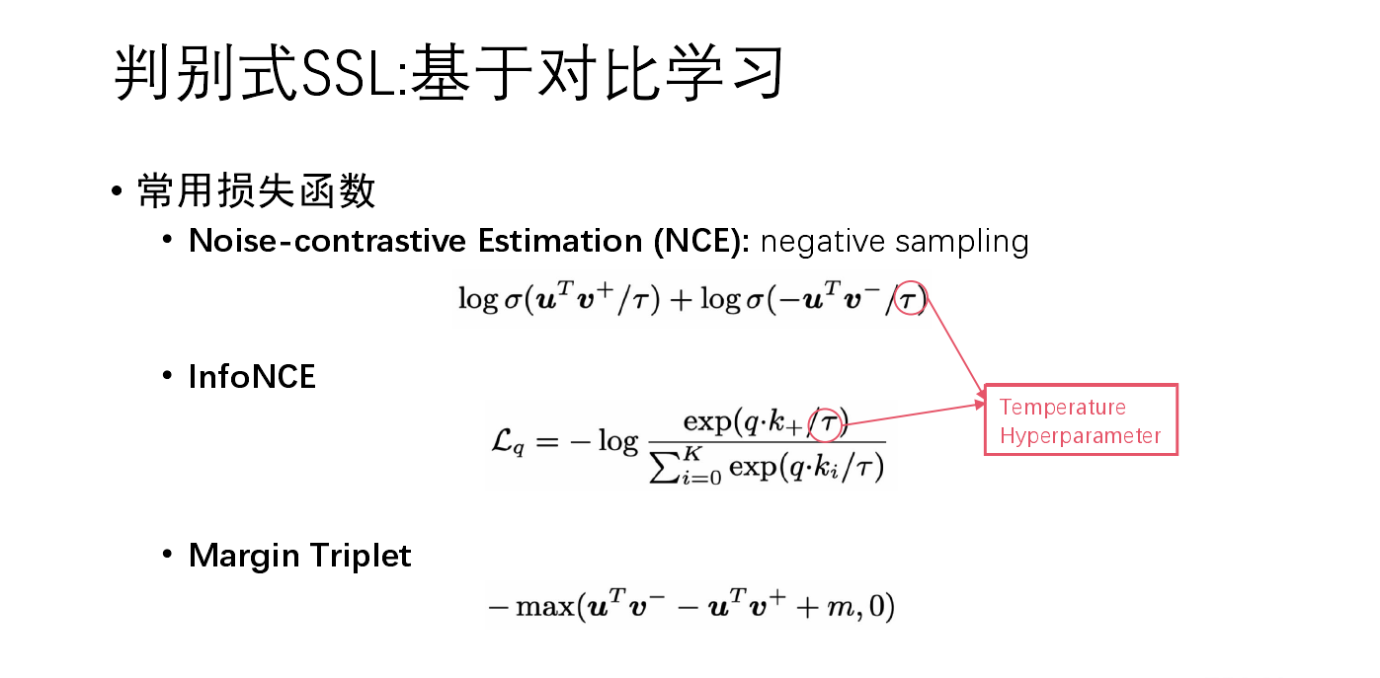

Slide 21
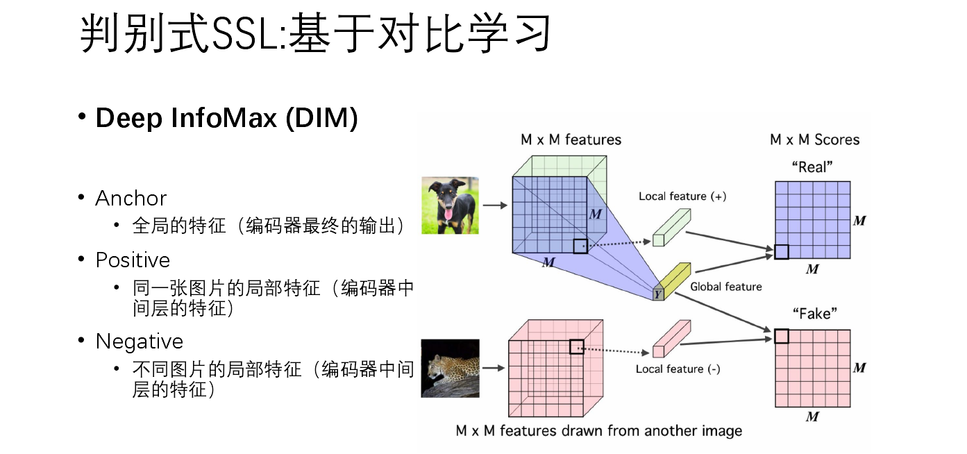

Slide 22
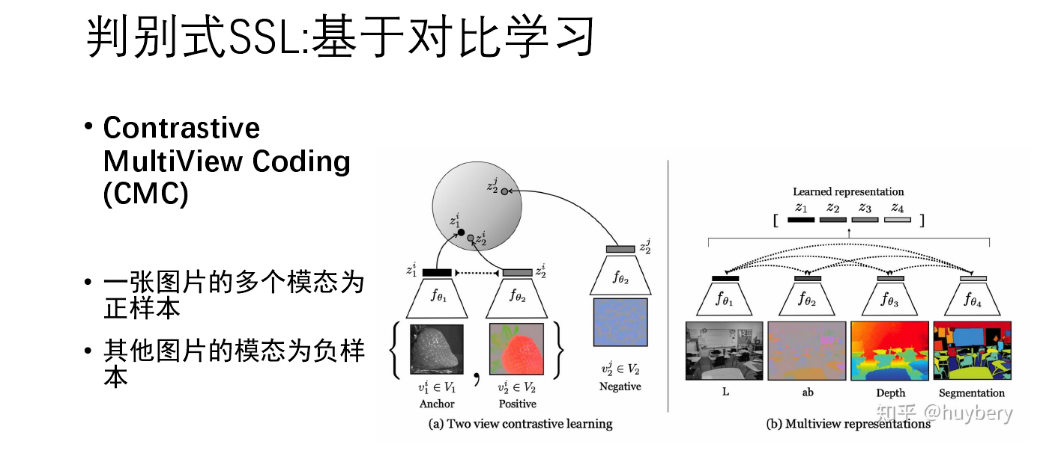

Slide 23
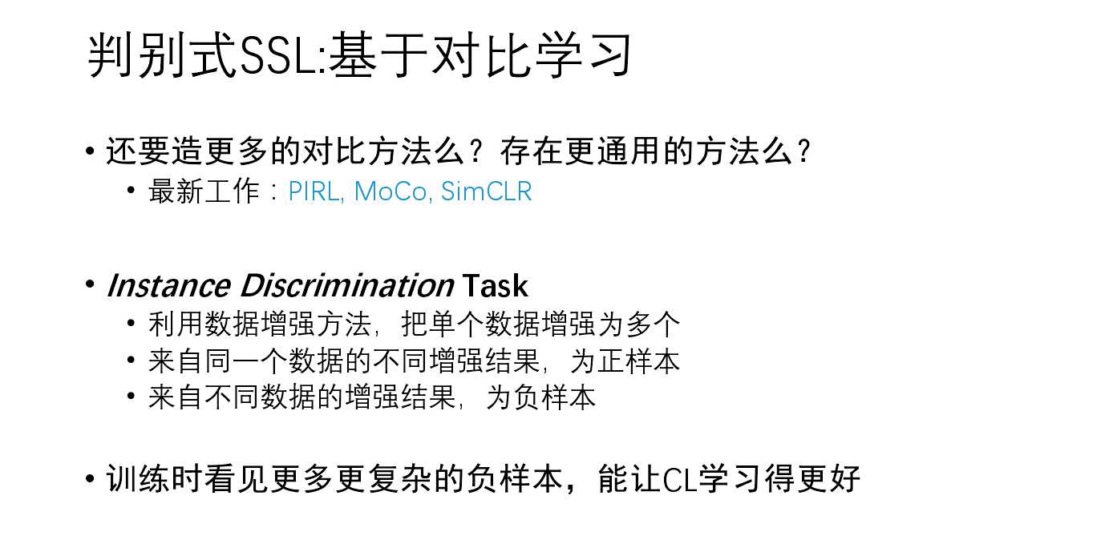

Slide 24
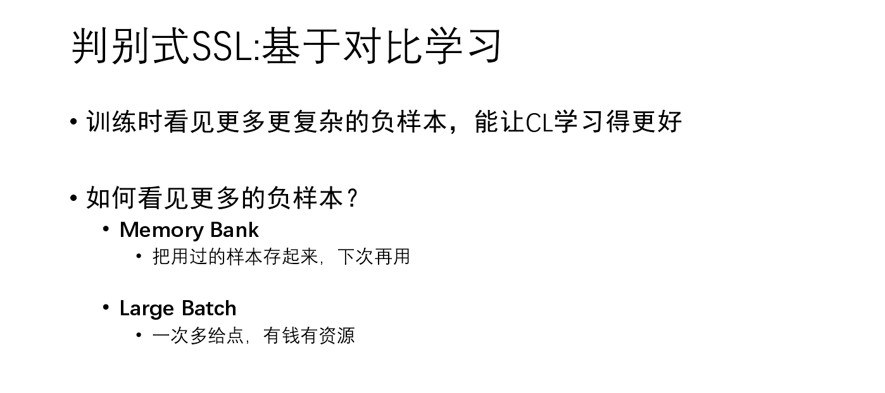

Slide 25
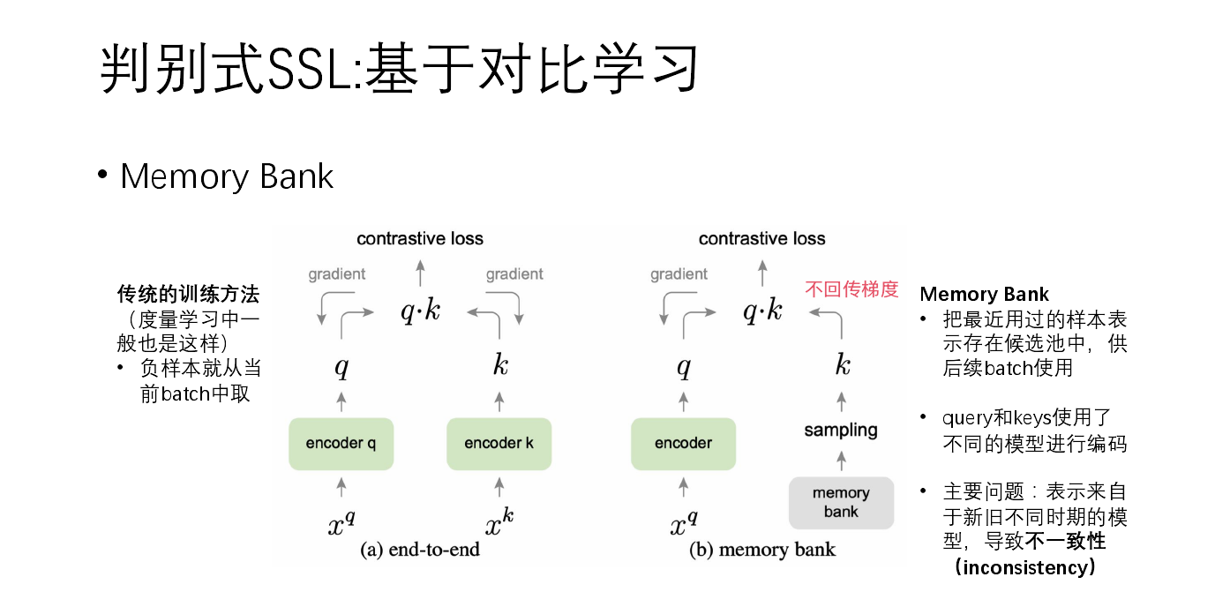

Slide 26
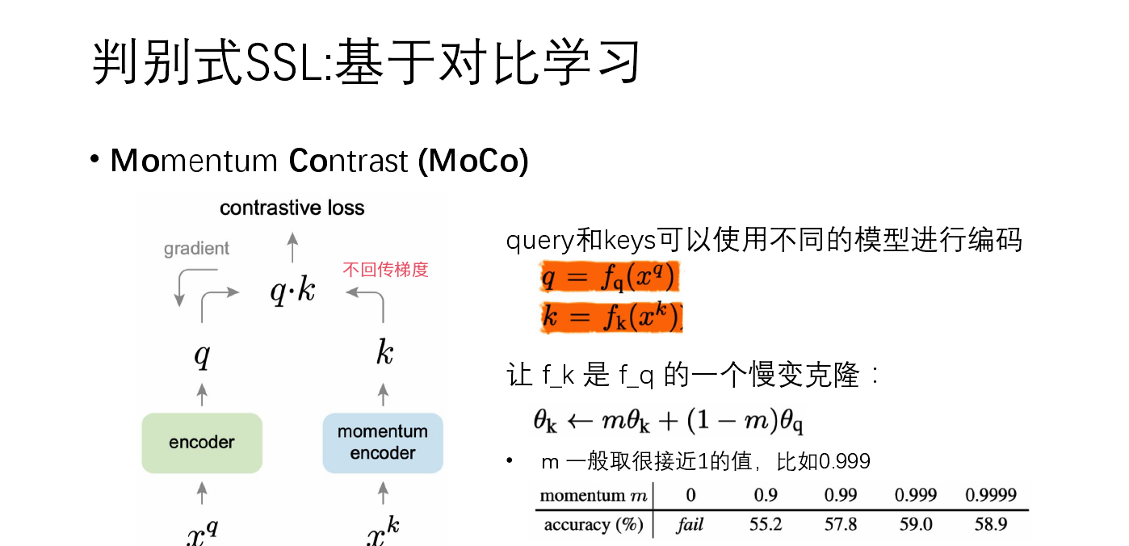

Slide 27
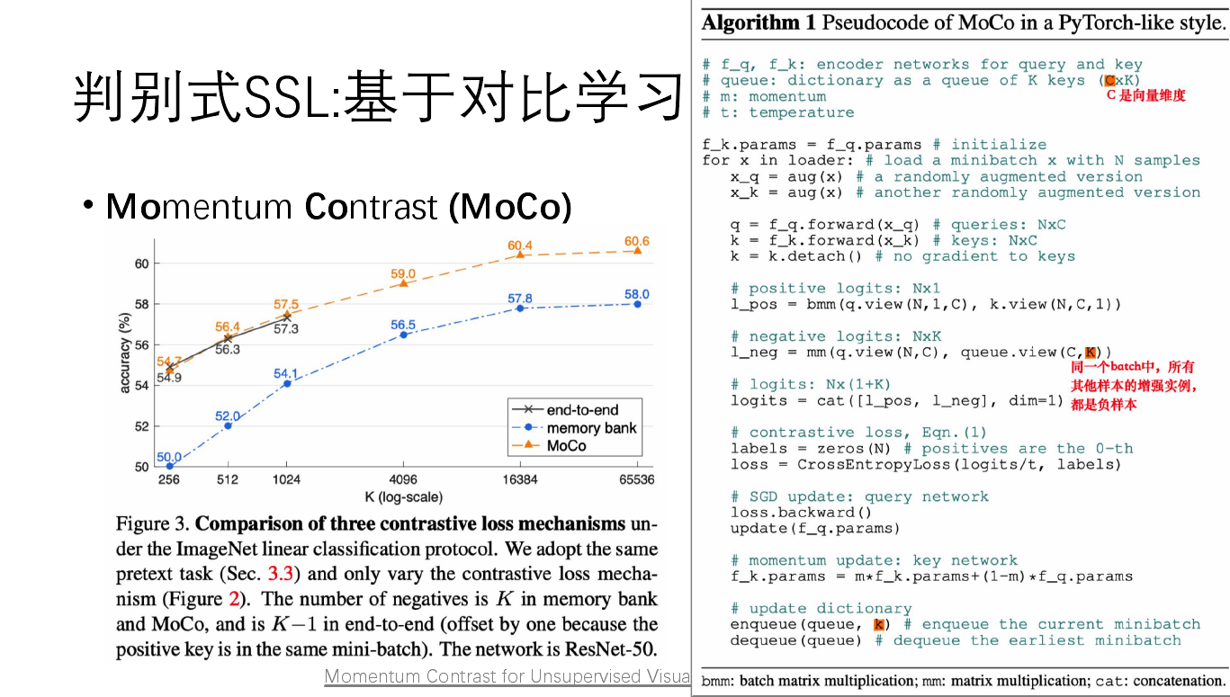

Slide 28
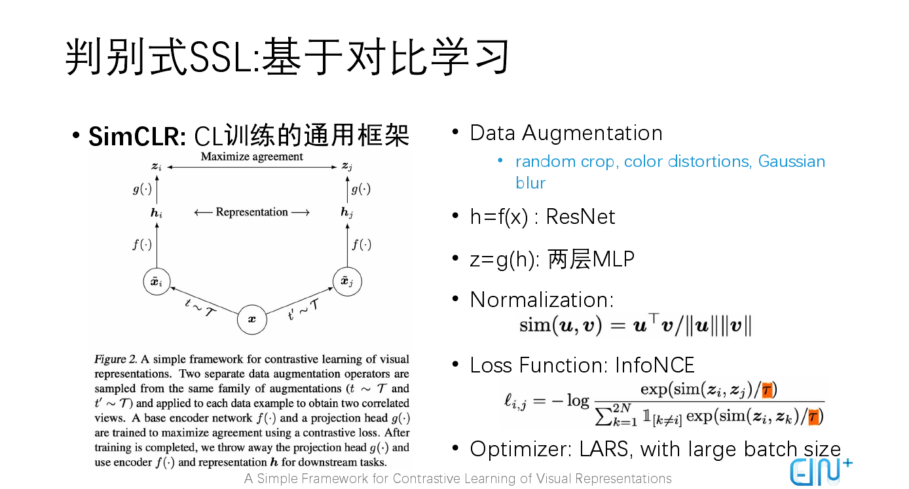

Slide 29
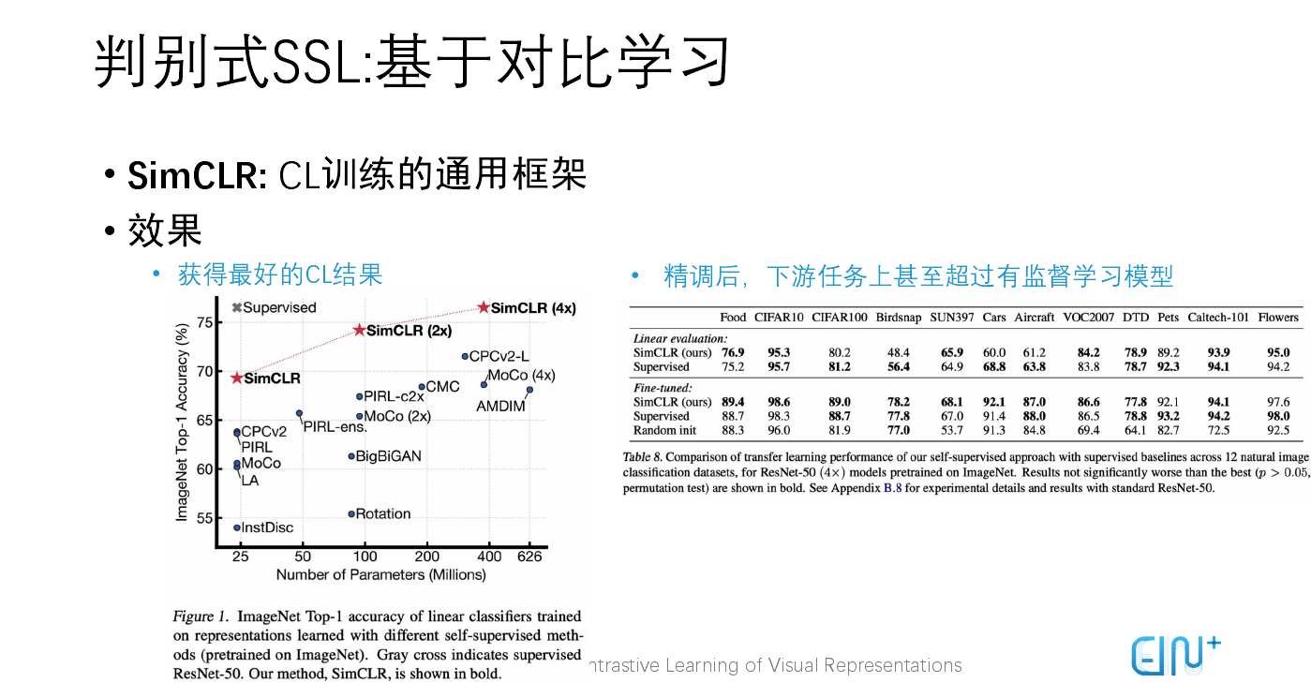

Slide 30
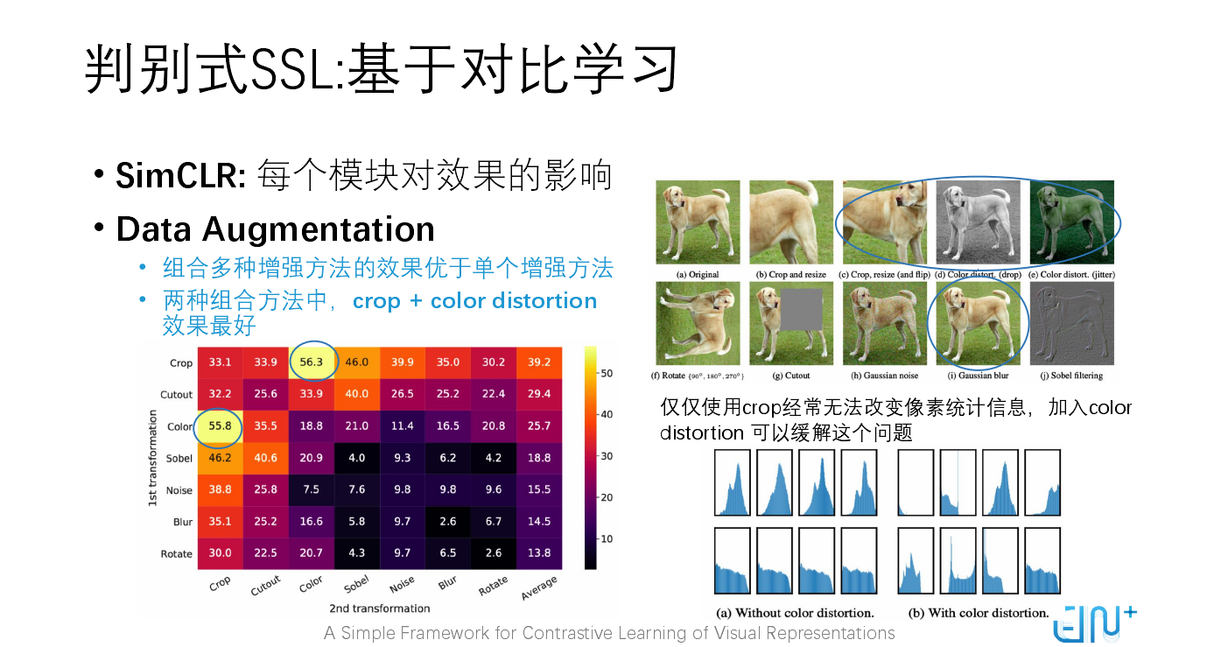

Slide 31
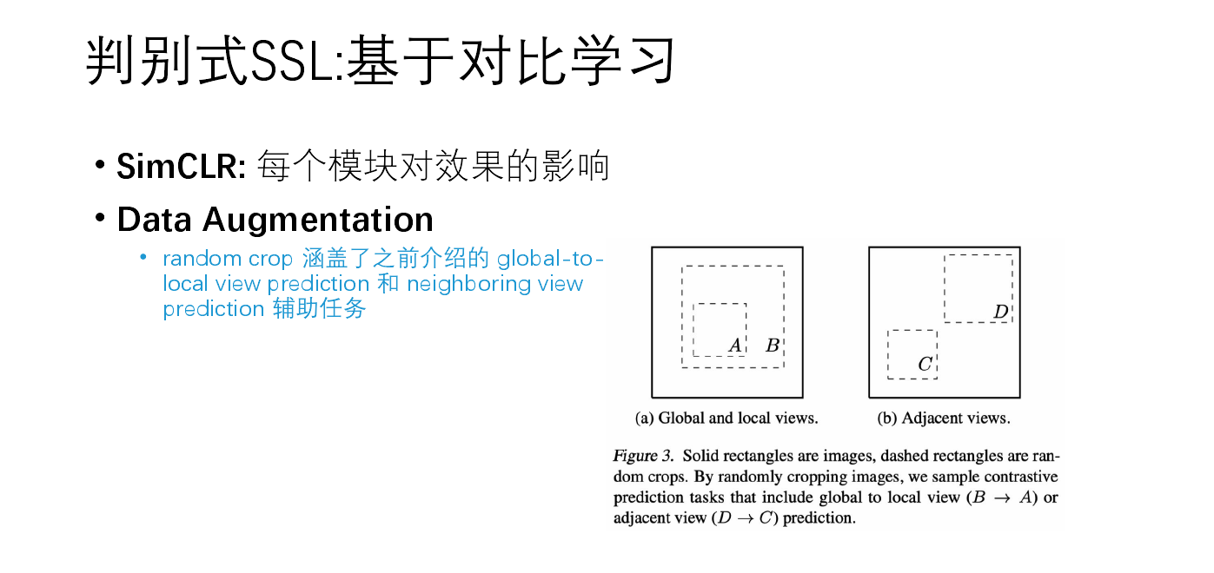

Slide 32
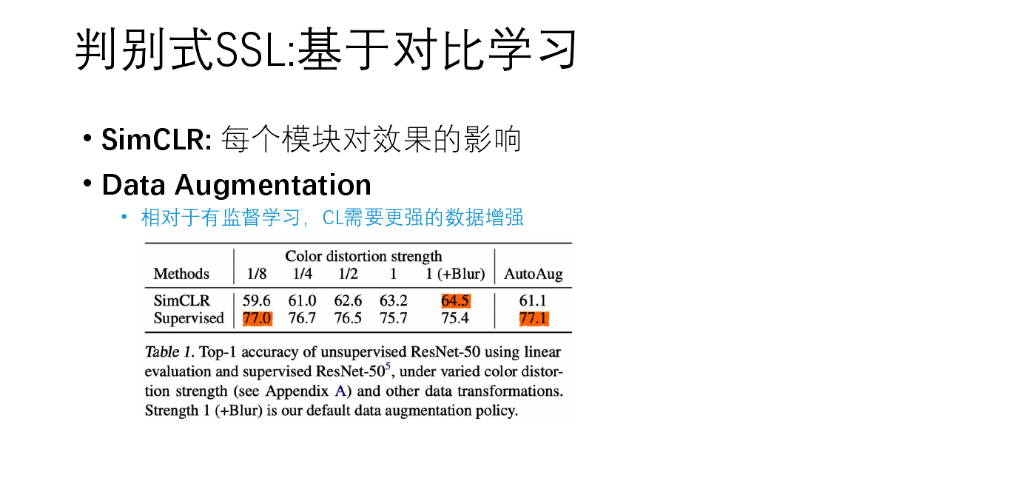

Slide 33
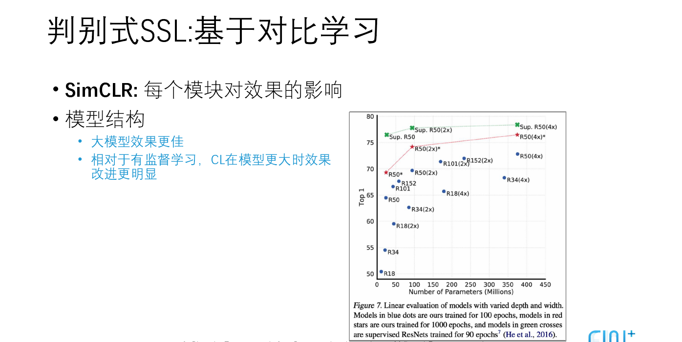

Slide 34
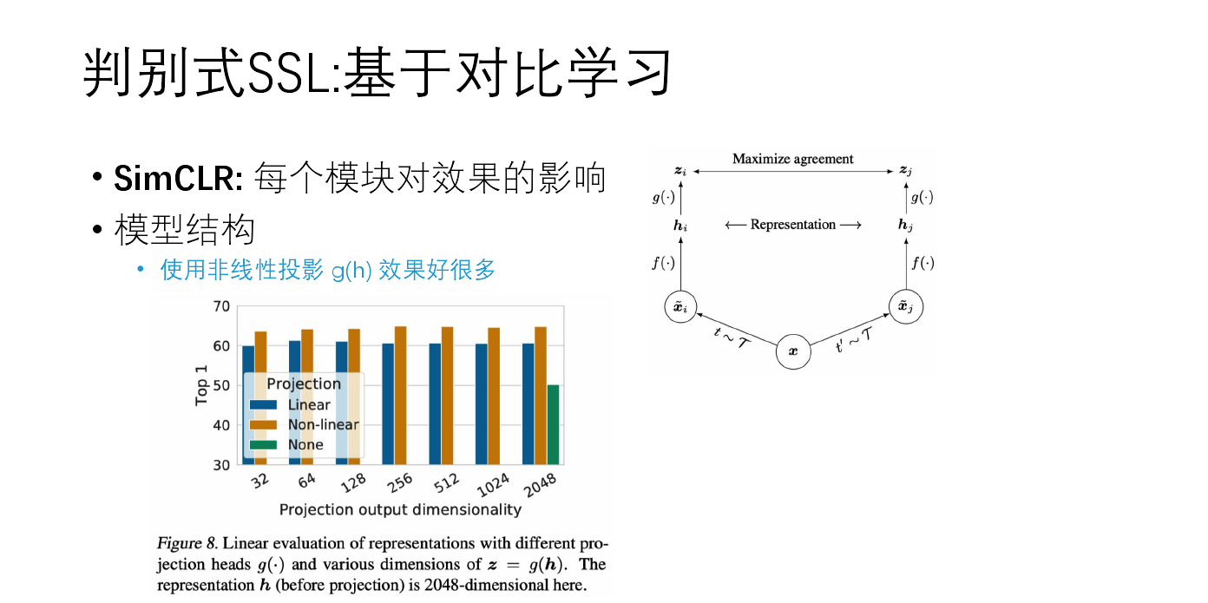

Slide 35
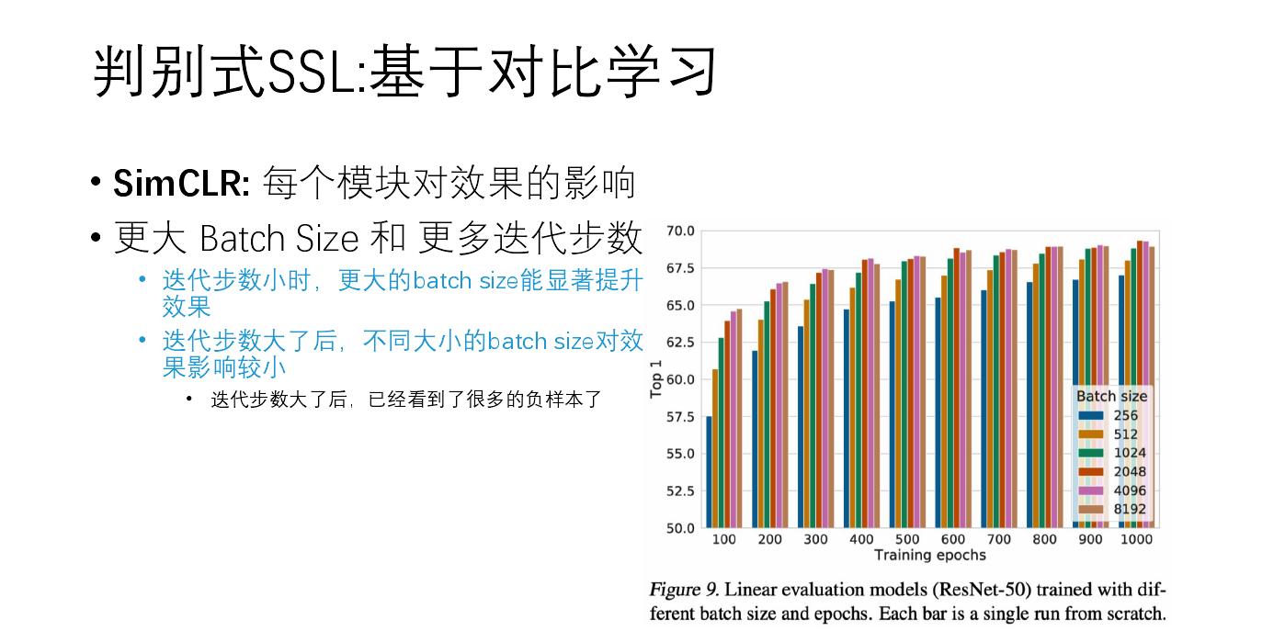

Slide 36
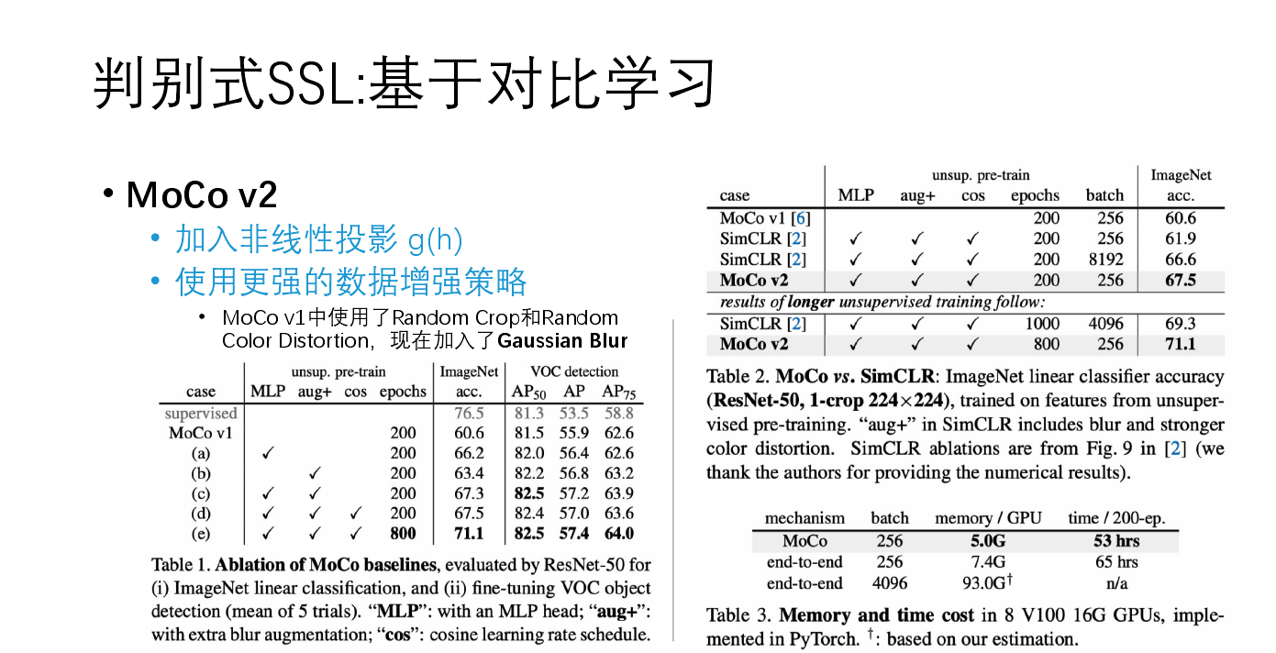

Slide 37
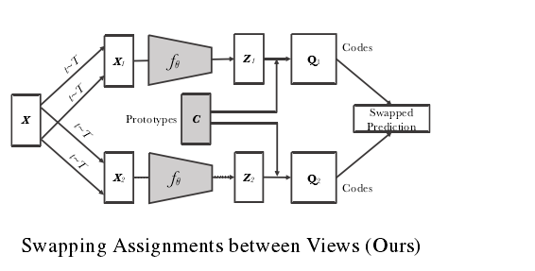
SwAV

Slide 38
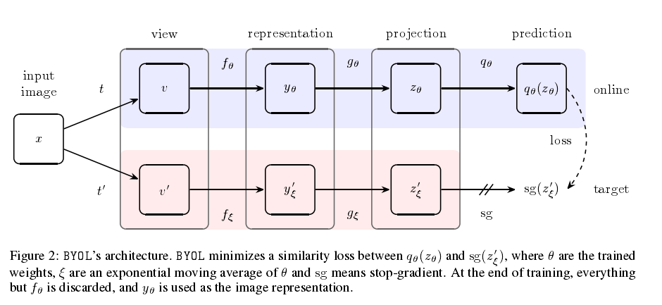
BYOL

Slide 39
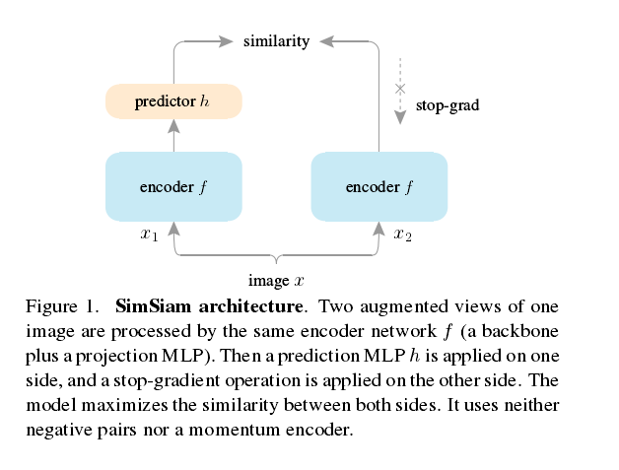
SimSiam

Slide 40
